Slide 1
Комплекс для поражения воздушных целей с использованием мощного химического кислород-йодного лазера
ООО «НПП «АДВЕНТ»

Slide 2
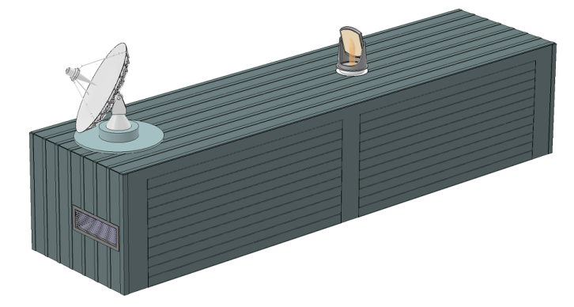
Назначение и состав
Специалистами ООО «НПП «Адвент» на основе ранее спроектированных и изготовленных компонентов, разработан технический проект комплекса для поражения воздушных целей с использованием мощного химического кислород-йодного лазера (КПВЦ).
КПВЦ предназначен для обнаружения, ведения (слежения), поражения воздушных целей на расстоянии до 7 км.
КПВЦ может применяться на любых стационарных и подвижных объектах военного и специального назначения
Состав КПВЦ;
Базовый модуль;
Комплект соединительных кабелей;
Эксплуатационная документация;
Комплект ЗИП-О
Notes:
АМК-2 может устанавливаться на стационарных объектах (здания, вышки), на подвижных объектах (автомобили, бронированная техника). Может применяться в виде мобильного, носимого метеокомплекта, и устанавливаться на универсальной мачте с питанием от блока аккумуляторных батарей.

Slide 3
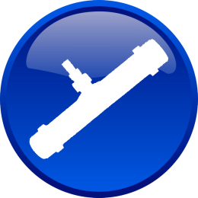
Технические характеристики
КПВЦ
Длина волны, мкм
1,315
Расход лазерного рабочего тела, г/с
300
Выходная мощность излучения, кВт
50-1000
Рабочее тело активного диффузора
холодный воздух
Оптическое качество лазерного пучка, M²
2
Рабочее тело эжектора
парогазовая смесь
Диапазон рабочих температур
-20...+50
Время подготовки реагентов, с, не менее
1800

Slide 4
Технические характеристики
КПВЦ
Время непрерывного воздействия силовым излучением на цель, с
не менее 3
Диапазон углов наведения по азимуту, угл. град.
-180…+180
Время работы силового лазера до пополнения запасов реагентов, с
не менее 100
Диапазон углов наведения по углу места, угл. град.
+5…+65
Рабочая дистанция, км
до 7
Диаметр телескопа, м
0,5…1
Диапазон фокусировки, м
400…∞

Slide 5
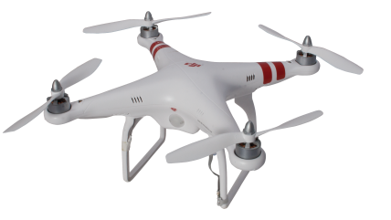
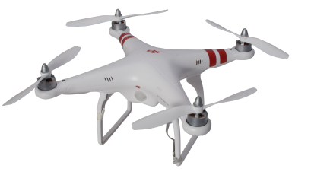
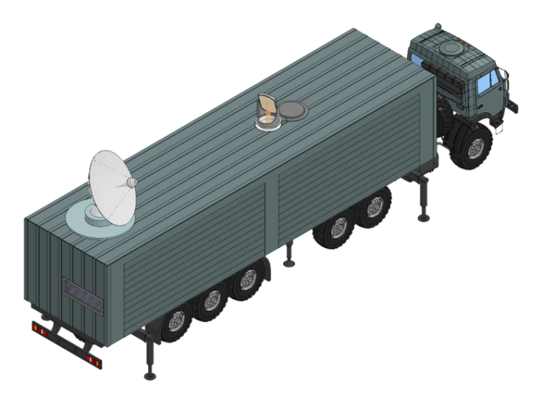
Принцип работы КПВЦ
1
2
3
Зона обнаружения
4
Термальное поражение
Зона воздействия
Радиолокационное обнаружение цели.
Сопротивление цели и наведение силового лазера.
Воздействие на цель силовым лазером.
Поражение цели.
Защищаемый
объект

Slide 6
Преимущества КПВЦ
В качестве источника излучения в КПВЦ используется мощный химический кислород-йодный лазер (КИЛ), особенностью которого является получение излучения высокой мощности с низкой расходимостью пучка (М² ≈ 2), что позволяет сократить время поражения цели.
КИЛ по сравнению с твердотельными и волоконными лазерами обеспечивает наименьшие конечные массогабаритных характеристики комплексов высокой мощности.
В лазерных комплексах на базе КИЛ отсутствует необходимость использования мощных источников электроэнергии и системы охлаждения, что позволяет использовать КПВЦ на объектах с ограниченными возможностями по электрообеспечению и теплоотведению.
Излучение КИЛ имеет длину волны 1,315 мкм, которое практически не поглощается атмосферой, особенно на больших высотах, при этом лазерное излучение КИЛ хорошо поглощается конструктивными материалами, что увеличивает дальность и эффективность поражения цели.
Доступность используемых в КИЛ реагентов (йод, хлор, щелочной раствор перекиси водорода)
Массогабаритные характеристики лазерных комплексов
Качество излучения лазерных комплексов
Notes:
АМК-2 может устанавливаться на стационарных объектах (здания, вышки), на подвижных объектах (автомобили, бронированная техника). Может применяться в виде мобильного, носимого метеокомплекта, и устанавливаться на универсальной мачте с питанием от блока аккумуляторных батарей.

Slide 7
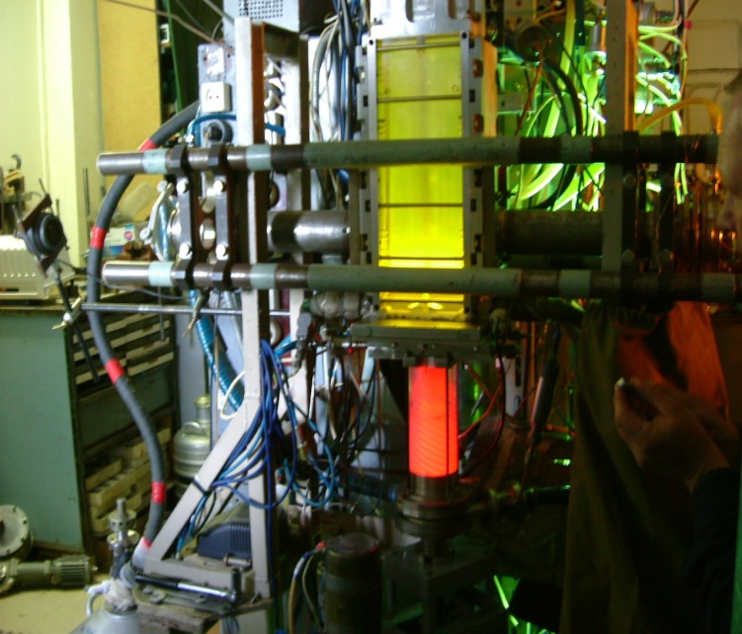
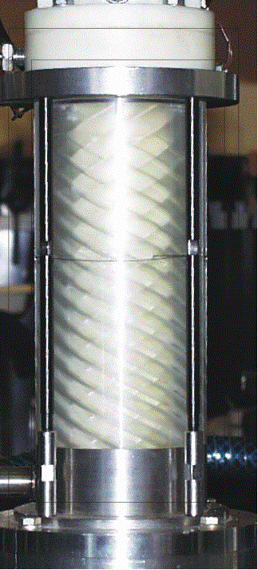
Применение передовых разработок при создании КИЛ
В КПВЦ применяются передовые разработки не имеющие аналогов за рубежом, такие как:
Генератор синглетного кислорода (ГСК) с закрученным аэрозольным потоком;
Система восстановления давления (СВД) эжекторного типа на базе активного диффузора.
Использование новых технологий позволяет увеличить удельную выходную мощность лазерного излучения и снизить массогабаритные характеристики лазерного модуля по сравнению с имеющимися аналогичными системами (ABL - США).
ГСК с закрученным аэрозольным потоком
СВД эжекторного типа на базе активного диффузора
На систему восстановления давления ООО «НПП «Адвент» получен патент № 2609186, МПК51H01S3/0953. «Газодинамический тракт непрерывного химического лазера с активным диффузором»
Notes:
АМК-2 может устанавливаться на стационарных объектах (здания, вышки), на подвижных объектах (автомобили, бронированная техника). Может применяться в виде мобильного, носимого метеокомплекта, и устанавливаться на универсальной мачте с питанием от блока аккумуляторных батарей.

Slide 8
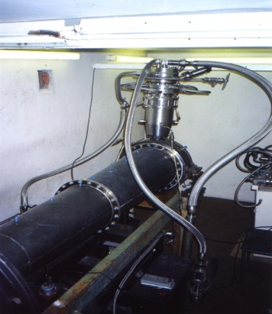
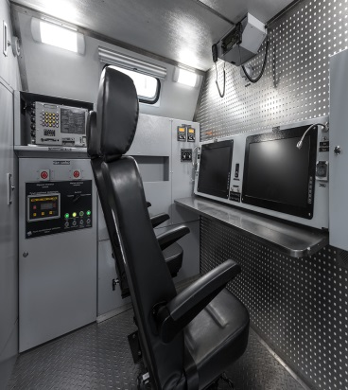
Базовый модуль КПВЦ
1 – СВД на базе АД;
2 – ХКЙЛ с резонатором;
3 – Емкости для подачи и приема ЩРПВ в ГСК;
4 – Генератор синглетного кислорода (ГСК) с закрученным аэрозольным потоком;
5 – Баллоны с этанолом;
6 – Баллоны с водой;
7 – Баллоны с воздухом и азотом;
8 – Система приготовления газообразного йода;
9 – Система хранения и подачи хлора в ГСК;
10 – Стойки с арматурой;
11 – Отсек управления;
12 – Система наведения и управления лучом (сканер)
Notes:
АМК-2 может устанавливаться на стационарных объектах (здания, вышки), на подвижных объектах (автомобили, бронированная техника). Может применяться в виде мобильного, носимого метеокомплекта, и устанавливаться на универсальной мачте с питанием от блока аккумуляторных батарей.

Slide 9
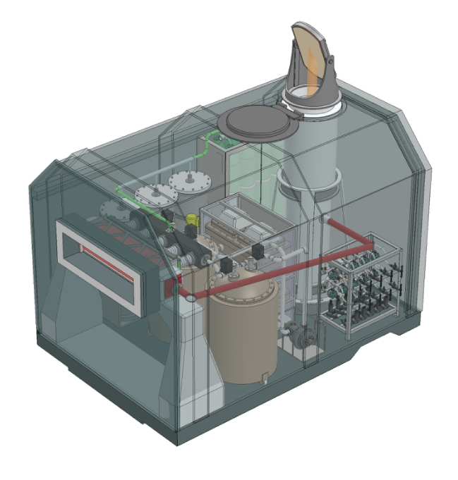
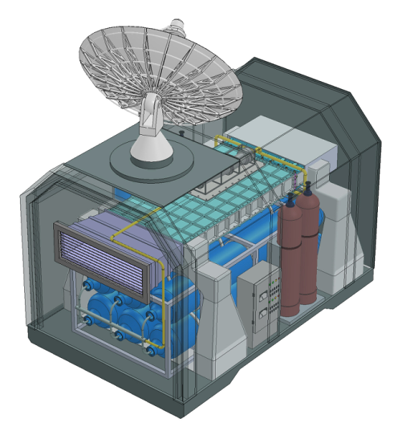
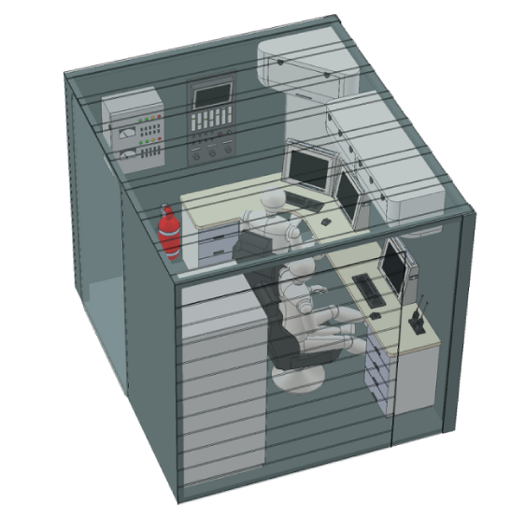
Базовый модуль КПВЦ
Базовый модуль состоит из трех функционально законченных подмодулей. В зависимости от условий на объекте размещения КПВЦ, подмодули могут быть сгруппированы или расположены на удалении друг от друга (до нескольких десятков метров)
Модуль формирования излучения
Модуль обнаружения цели и восстановления давления
Модуль управления
Notes:
АМК-2 может устанавливаться на стационарных объектах (здания, вышки), на подвижных объектах (автомобили, бронированная техника). Может применяться в виде мобильного, носимого метеокомплекта, и устанавливаться на универсальной мачте с питанием от блока аккумуляторных батарей.

Slide 10
Модуль формирования излучения
Модуль формирования излучения обеспечивает создание условий, необходимых для получения лазерного излучения, а также генерацию и наведение излучения на цель.
Модуль формирования излучения может быть размещен на открытых площадках и различных типах транспортных платформ
Notes:
АМК-2 может устанавливаться на стационарных объектах (здания, вышки), на подвижных объектах (автомобили, бронированная техника). Может применяться в виде мобильного, носимого метеокомплекта, и устанавливаться на универсальной мачте с питанием от блока аккумуляторных батарей.

Slide 11
Модуль обнаружения цели и восстановления
давления
Модуль обнаружения цели и восстановления давления предназначен для обнаружения целей и создания условий непрерывной работы модуля формирования излучения (повышение полного давления низконапорного газового потока, образующегося после генерации лазерного излучения, его последующий выхлоп в окружающую среду).
Модуль восстановления давления и обнаружения может быть размещен на открытых площадках и различных типах транспортных платформ
Notes:
АМК-2 может устанавливаться на стационарных объектах (здания, вышки), на подвижных объектах (автомобили, бронированная техника). Может применяться в виде мобильного, носимого метеокомплекта, и устанавливаться на универсальной мачте с питанием от блока аккумуляторных батарей.

Slide 12
Модуль управления
Модуль управления обеспечивает:
Управление режимами работы КПВЦ;
Управление захватом и ведением цели;
Управление составными частями КПВЦ;
Отображение информации о состоянии;
КПВЦ в удобном графическом виде;
Настройку параметров работы КПВЦ;
Автоматическую диагностику исправности составных частей КПВЦ;
Формирование отчетной документации.
Модуль управления может быть размещен внутри помещений стационарных и подвижных объектов, на открытых площадках и различных типах транспортных платформ
Notes:
АМК-2 может устанавливаться на стационарных объектах (здания, вышки), на подвижных объектах (автомобили, бронированная техника). Может применяться в виде мобильного, носимого метеокомплекта, и устанавливаться на универсальной мачте с питанием от блока аккумуляторных батарей.

